Slide 1
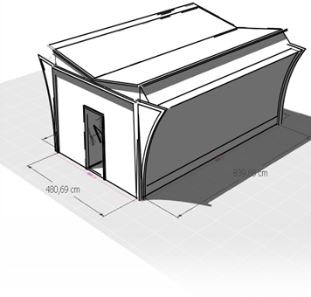
Projet BTS SNIR Consommation électrique – Abris de recharge
Revue 3

Slide 2
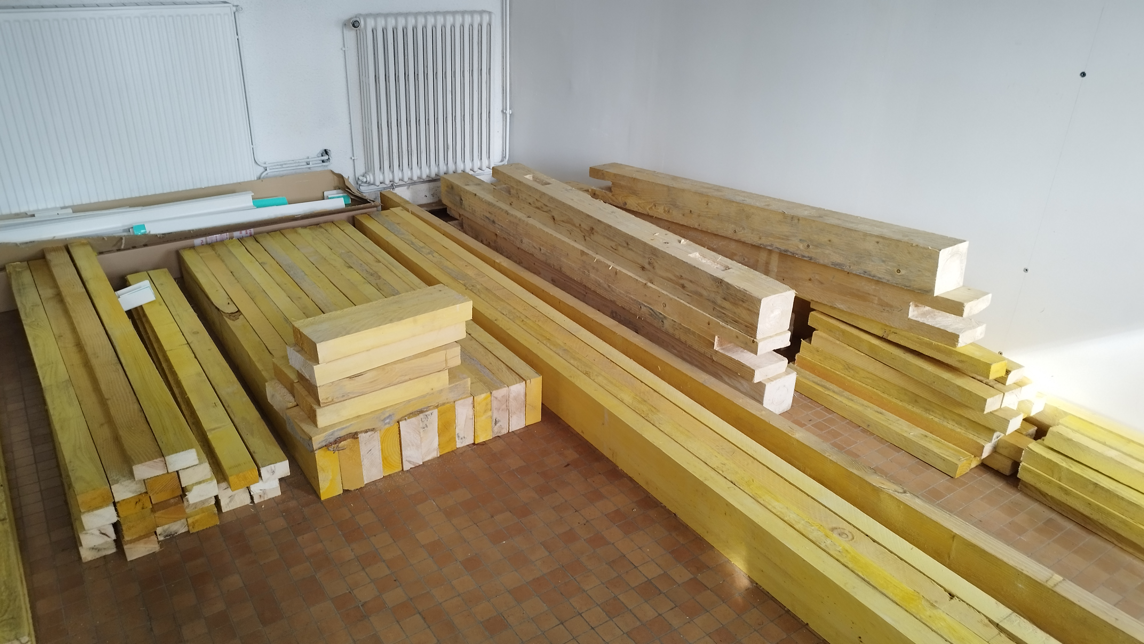
Objectifs du projet
- Faire un abri éco-conçu pour bicycles à recharges électriques. - Faire une application web regroupant les informations de production et consommation des panneaux photovoltaïques.
Notre rôle dans le projet
Gérer l’acheminement des données depuis les compteurs électriques du groupe BTS ELEC, jusqu’à notre site web. Afin d’avoir un suivi de puissance reçue et des courbes de consommation.
Construction de l’abris

Slide 3
Répartition des tâches
Joris Hurtel :
Choix du matériel électronique pour les différents circuits.
Récupération : - Valeurs de luminosité des panneaux photovoltaïques. - Valeurs puissances et calcul des proportions d’électricité verte. - De la consommation d’énergie photovoltaïque des box.
Programmation des cartes d’E/S et du serveur Node.js. Communication avec notre base de données et le groupe abris via différentes API CRUD.
Théo Bilhaut :
IHM web, composant React de visualisation, affichage des courbes de consommation.
Simon Briaux :
API CRUD pour les données de consommation.

Slide 4
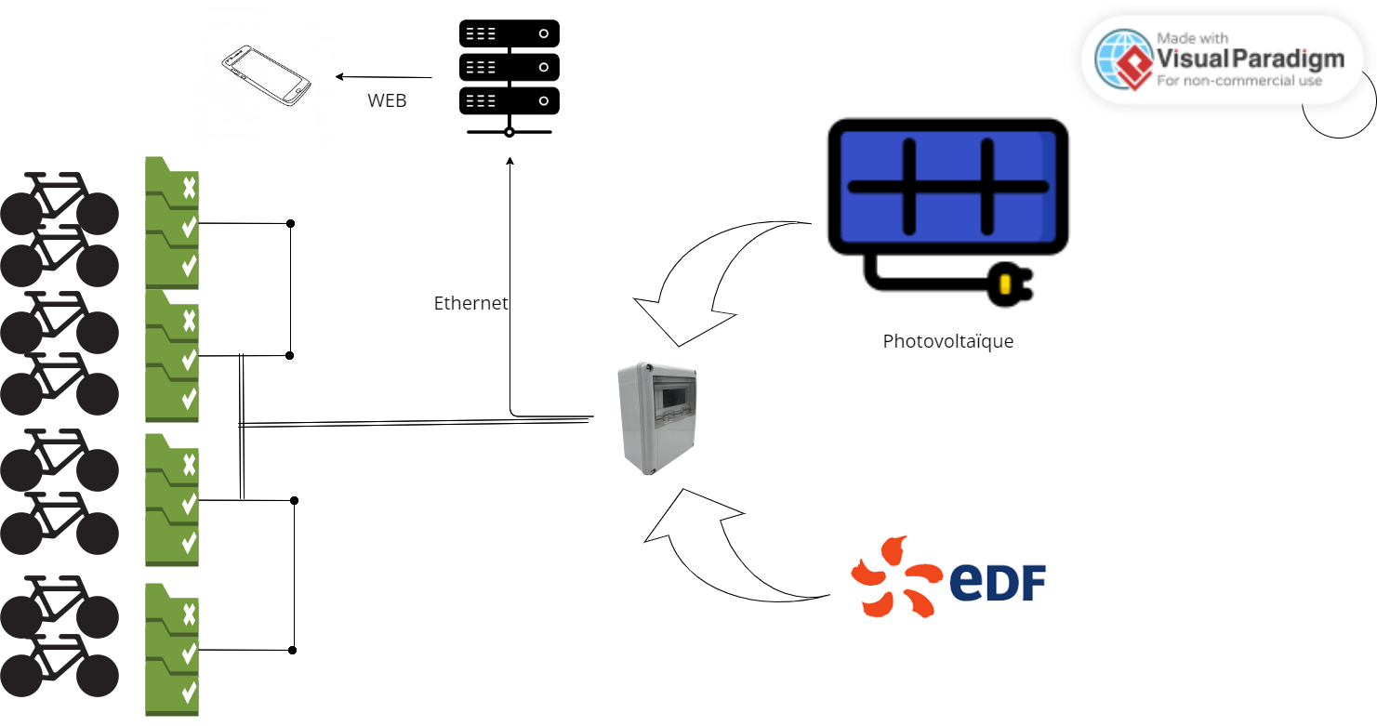
Diagramme synoptique du système

Slide 5
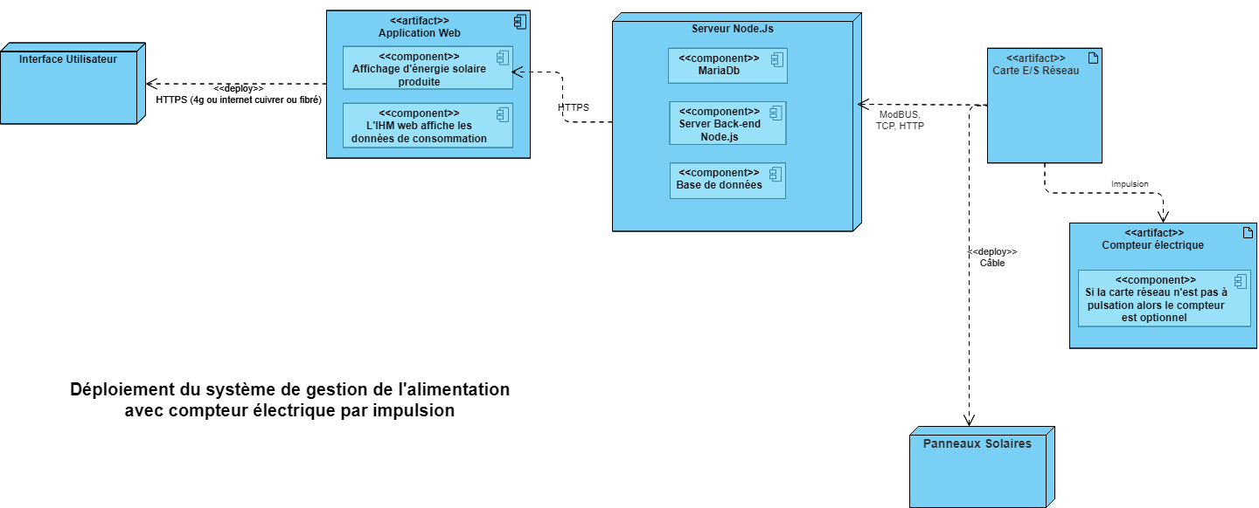

Slide 6
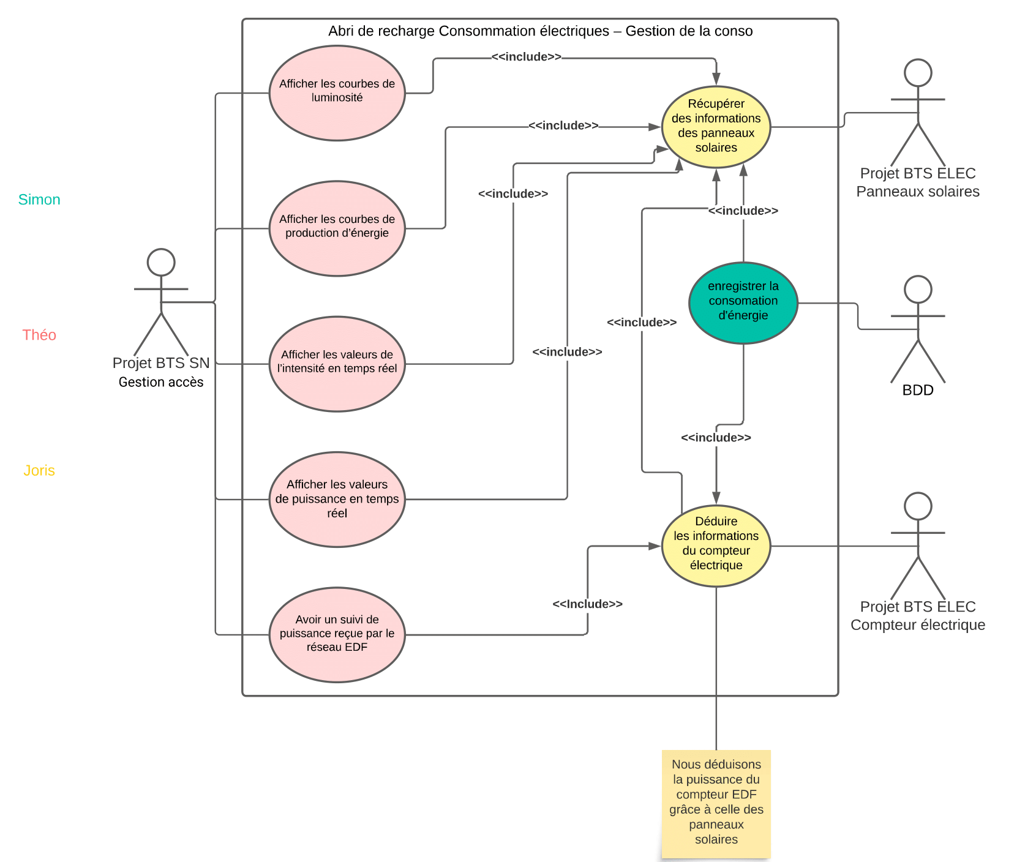
Diagramme des cas d'utilisation simplifié

Slide 7
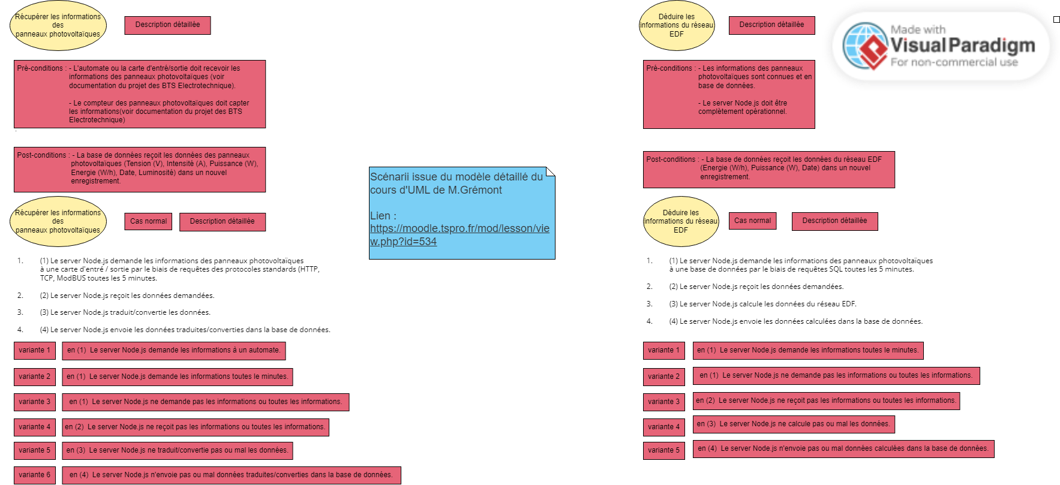

Scénario d’un cas d’utilisation

Slide 8



Slide 12
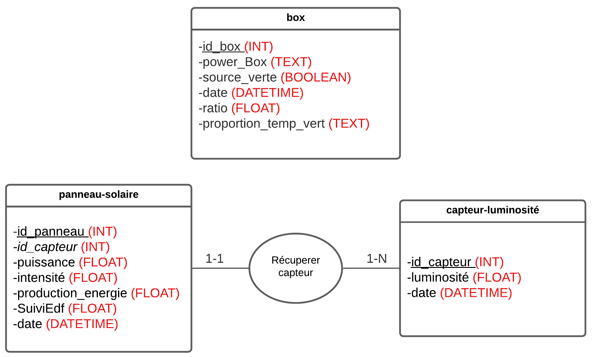
Modèle Conceptuel de Données (MCD)

Slide 13
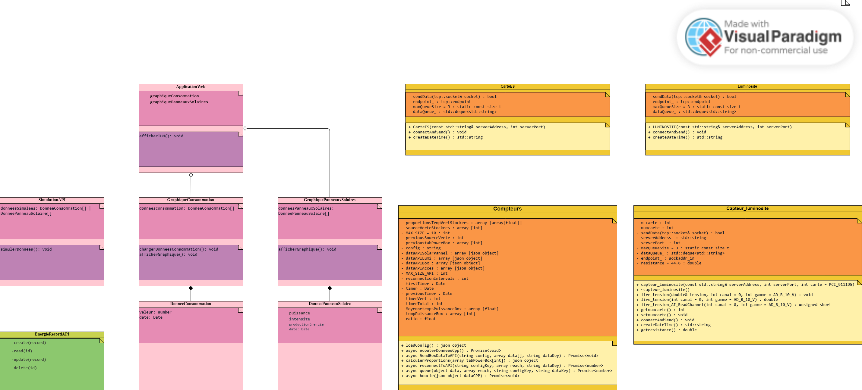
Diagramme de classes

Slide 14
Diagramme de classes

Slide 15
Diagramme de classes

Slide 16
Diagramme de classes

Slide 17
Diagramme de classes

Slide 18
Diagramme de classes

Slide 19

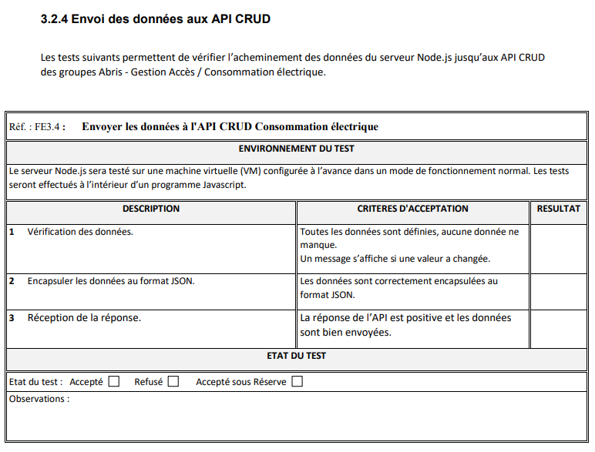


Dossier de tests et de validation

Slide 20

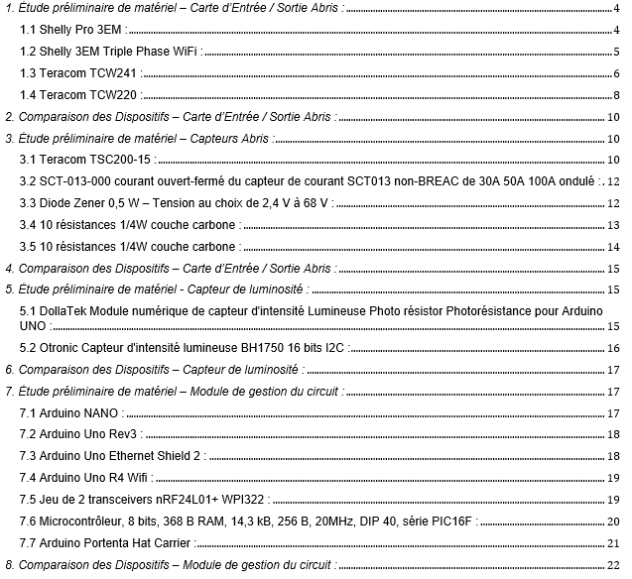

Etude comparative

Slide 21
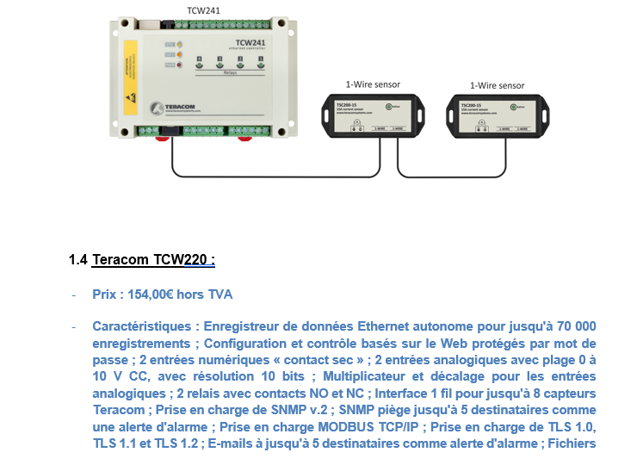
Etude comparative

Slide 22
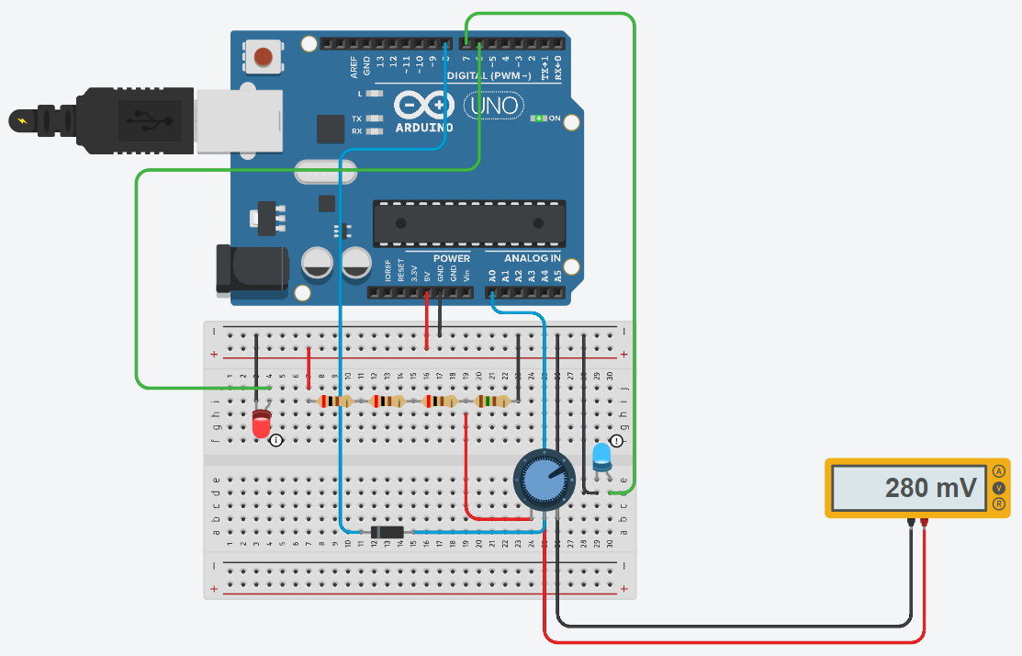
Circuit CAN Arduino

Slide 23
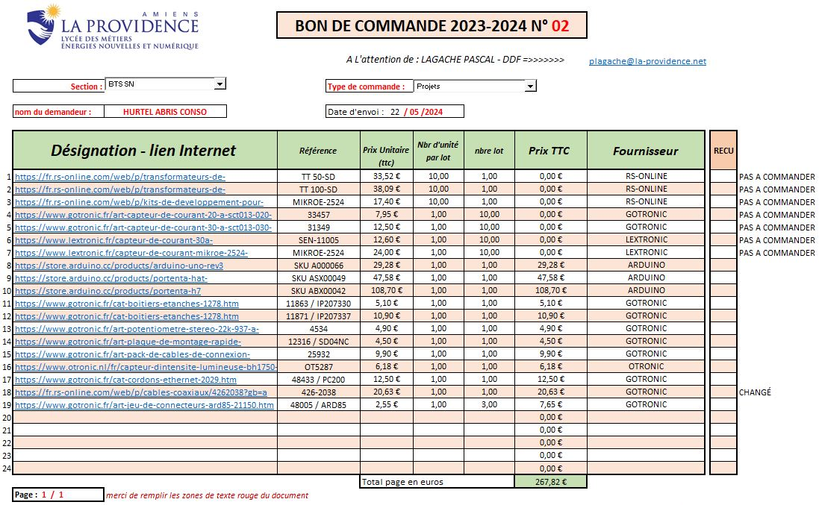
Bon de commande

Slide 24
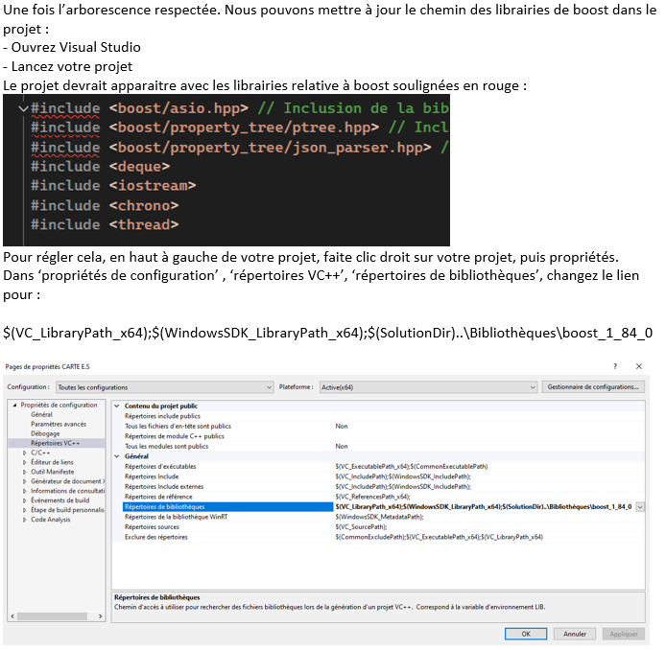
Manuel

Slide 25
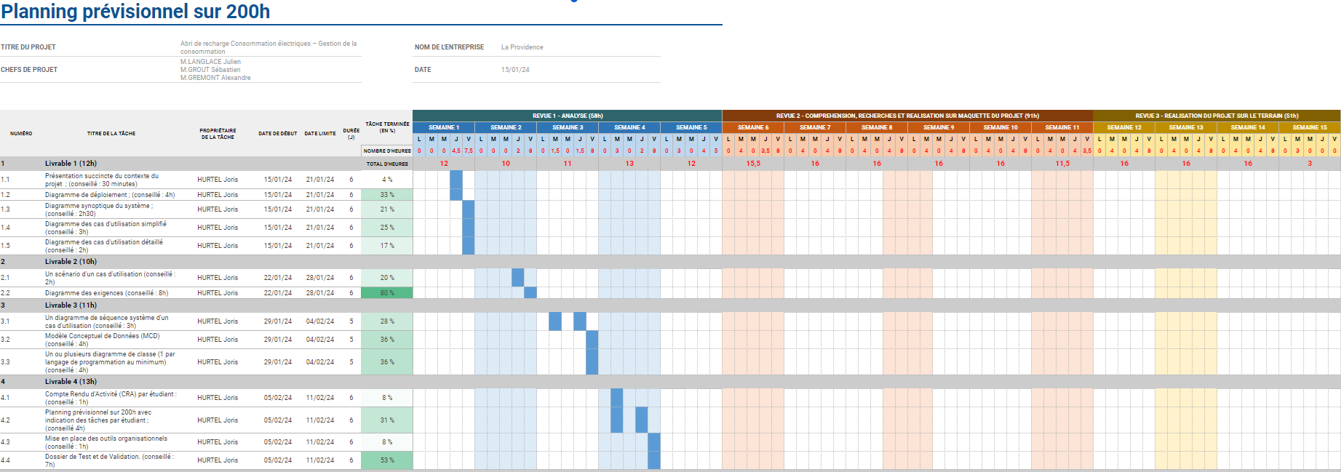
Planning prévisionnel sur 200h

Slide 26
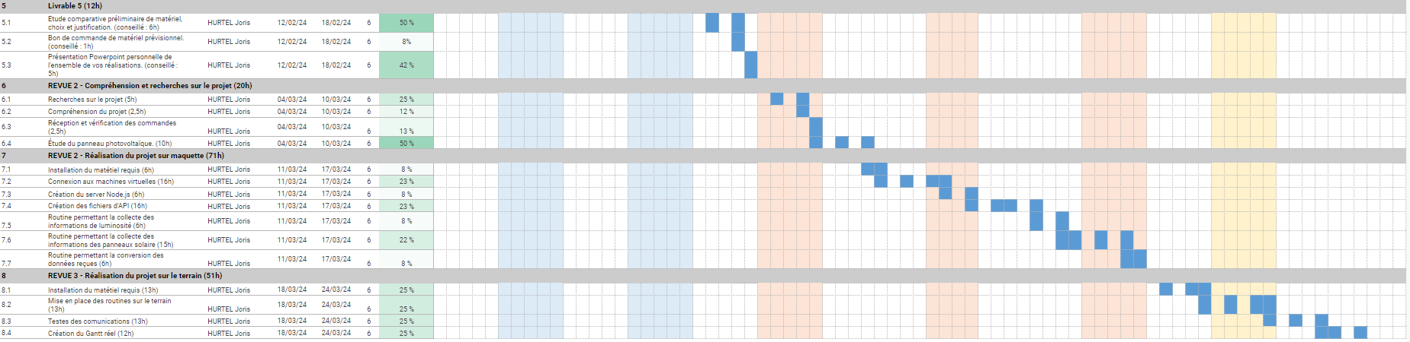
Planning prévisionnel sur 200h

Slide 27
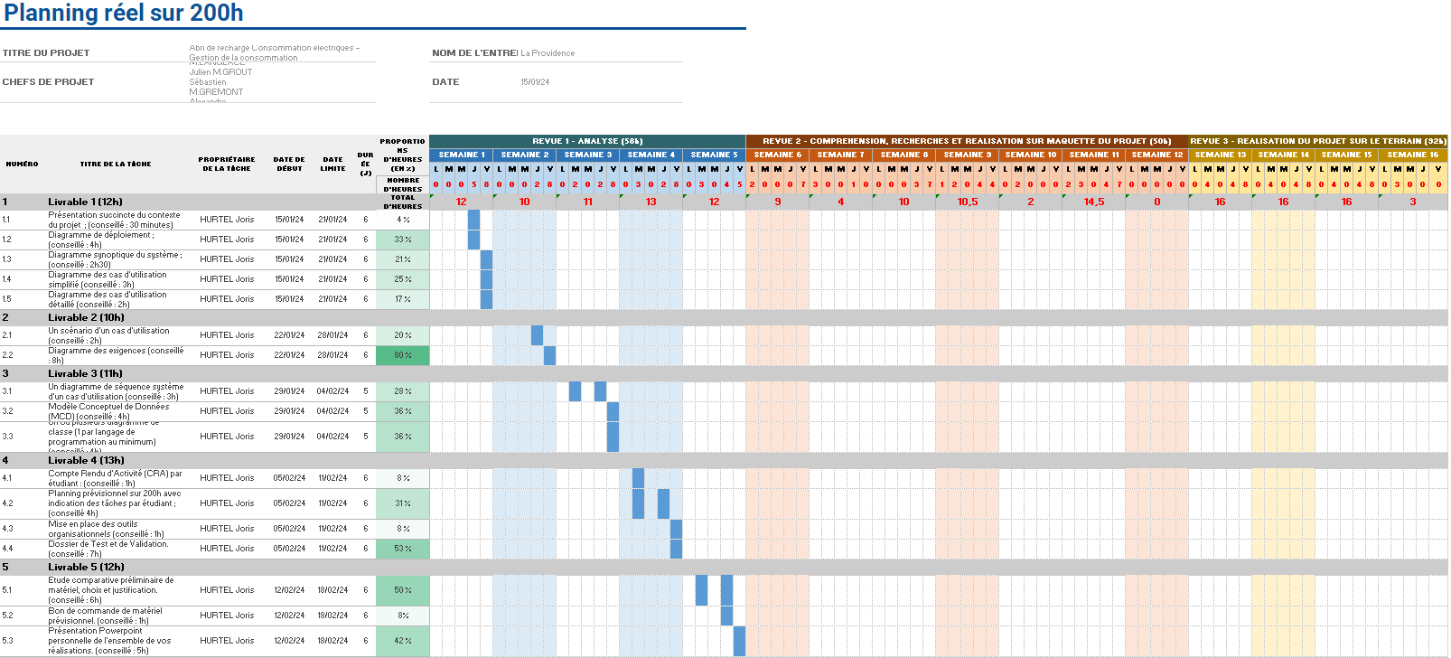
Planning réel sur 200h

Slide 28
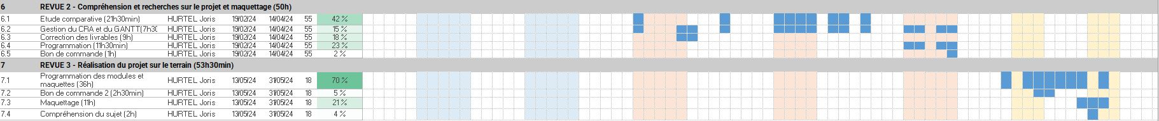
Planning réel sur 200h

Slide 29
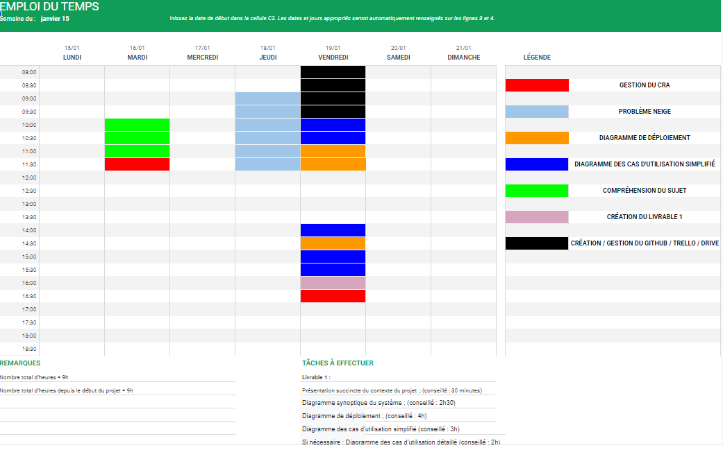
Compte rendu d’activité (CRA)

Slide 30
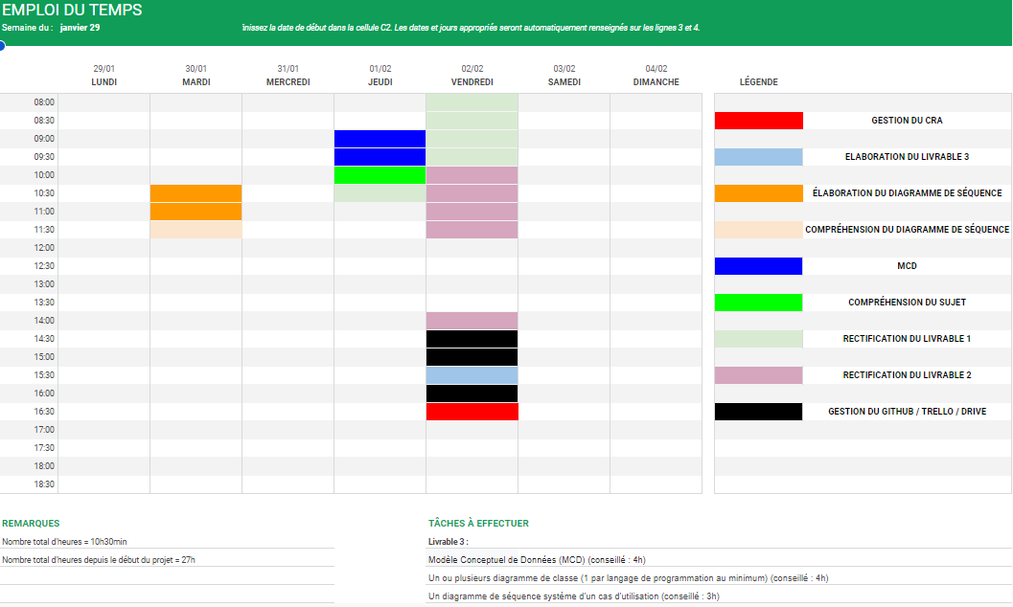
Compte rendu d’activité (CRA)

Slide 31
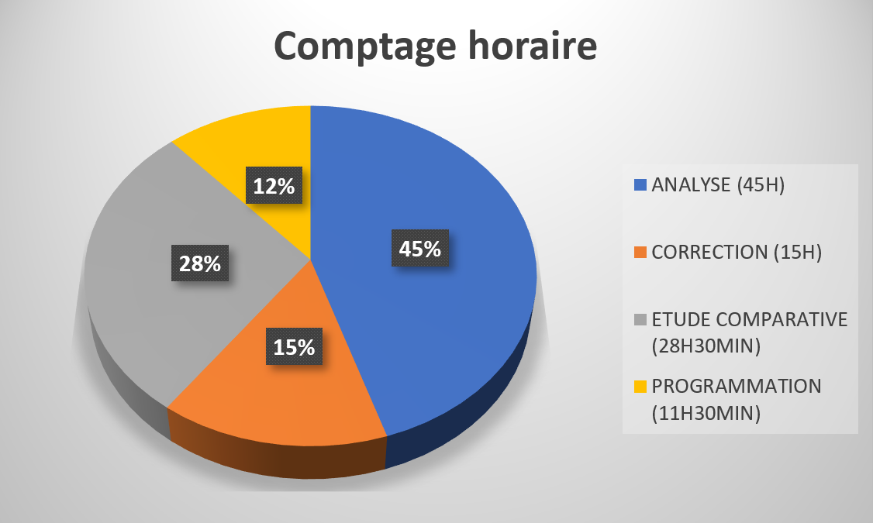
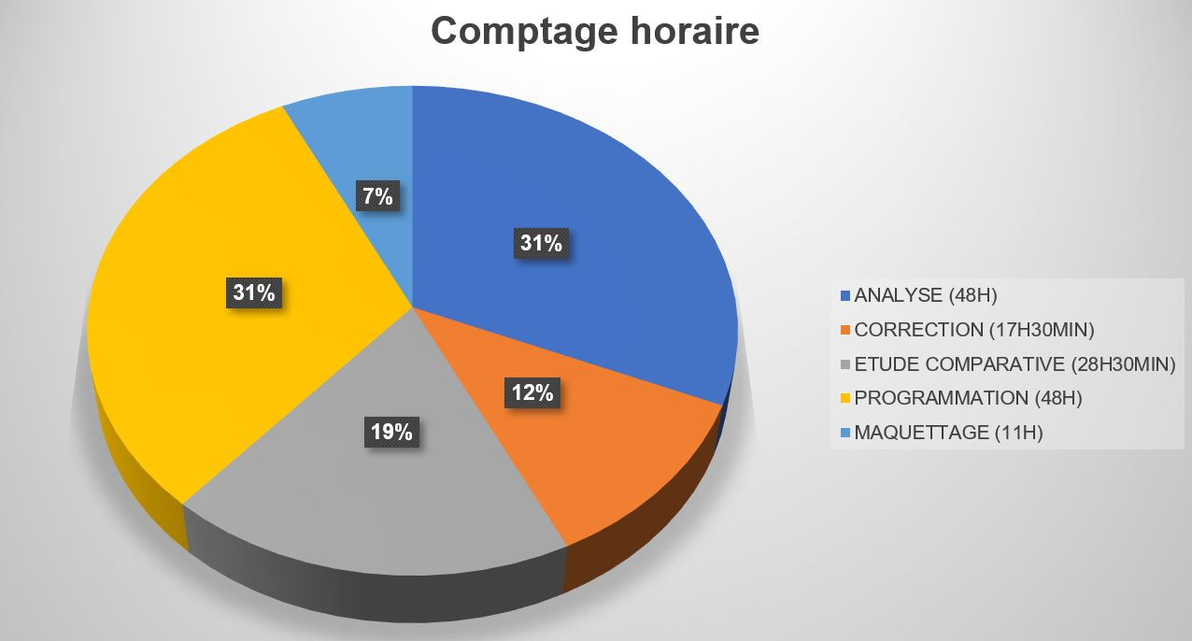
Compte rendu d’activité (CRA)

Slide 32
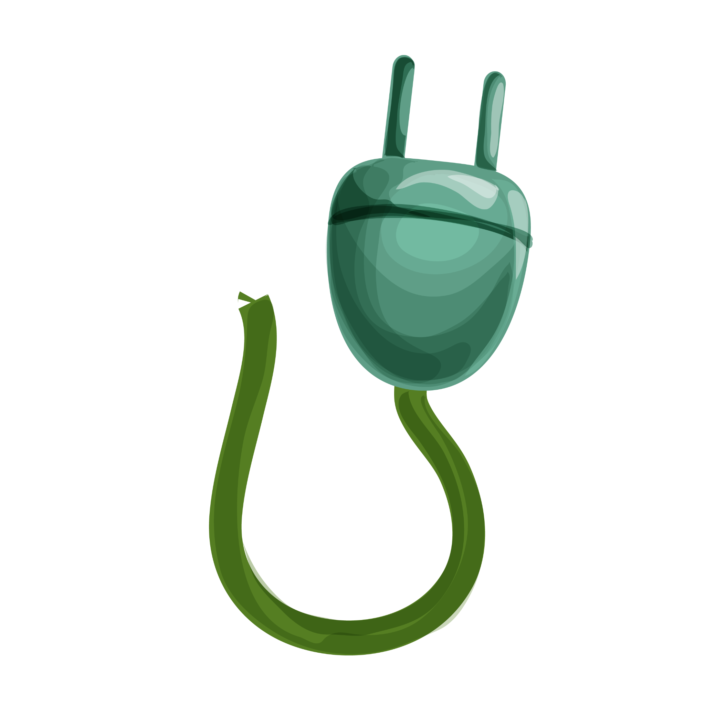

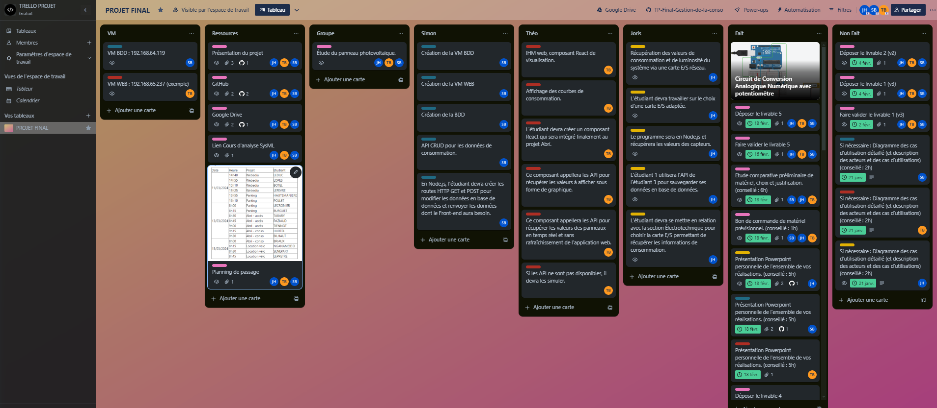
Trello

Slide 33
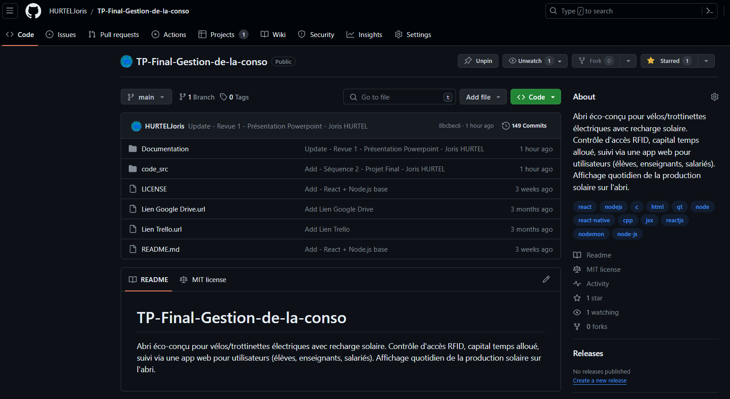
GitHub partagé

Slide 34
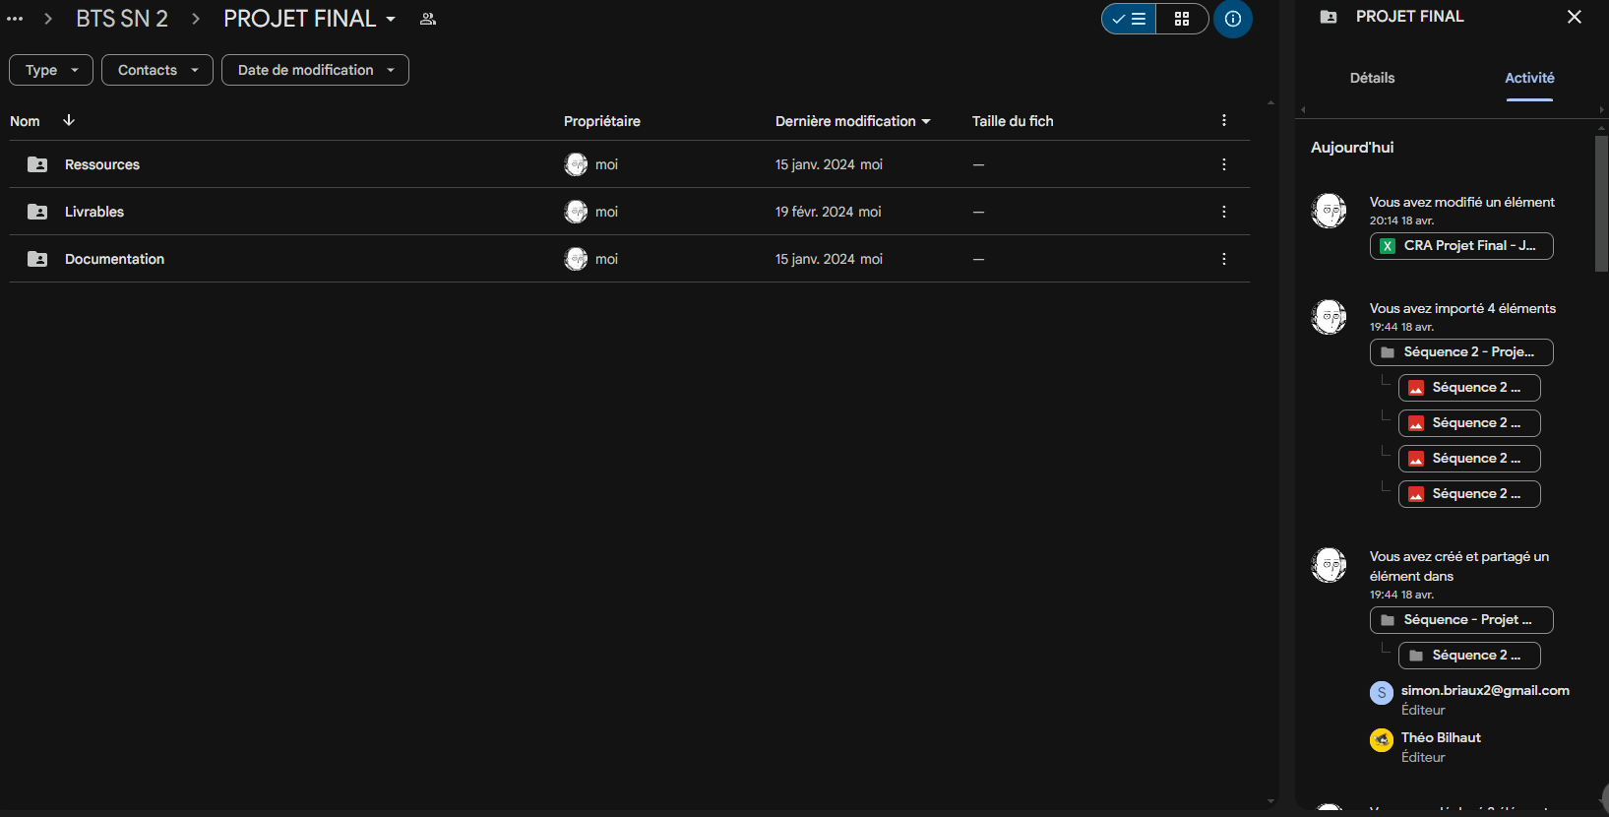
Google Drive

Slide 35
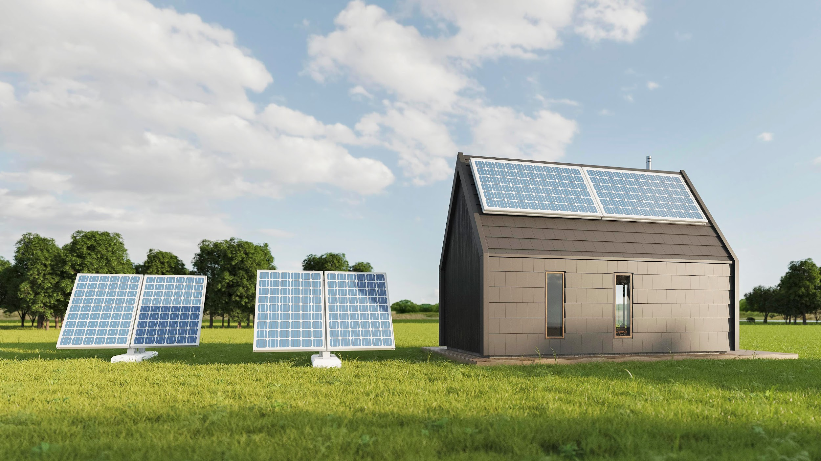
Partie 2
Image non représentative du projet
Présentation des modules de tests

Slide 36
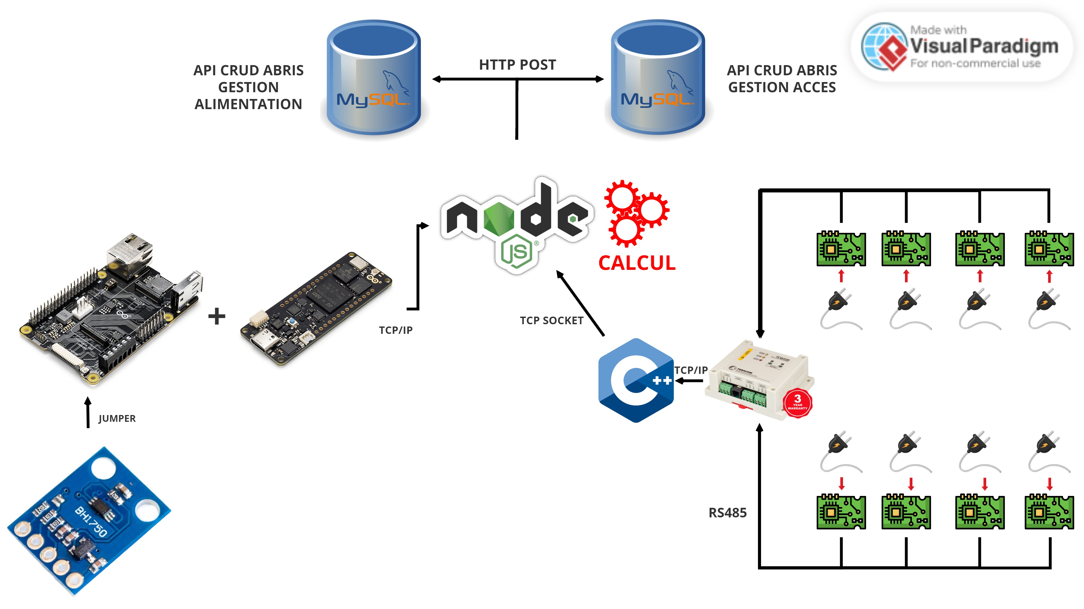
Diagramme synoptique personnel

Slide 37
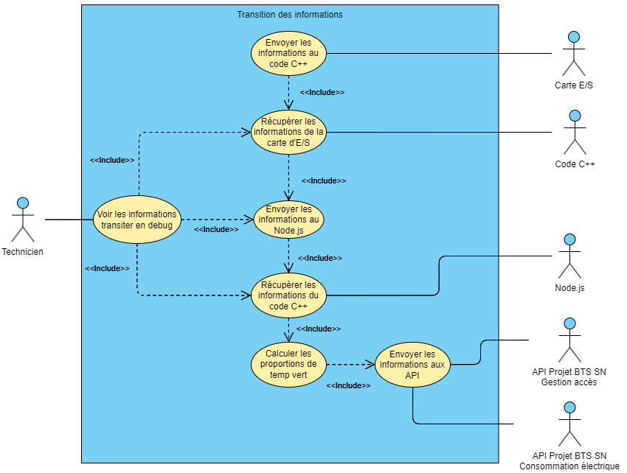
Use Case détaillé

Slide 38
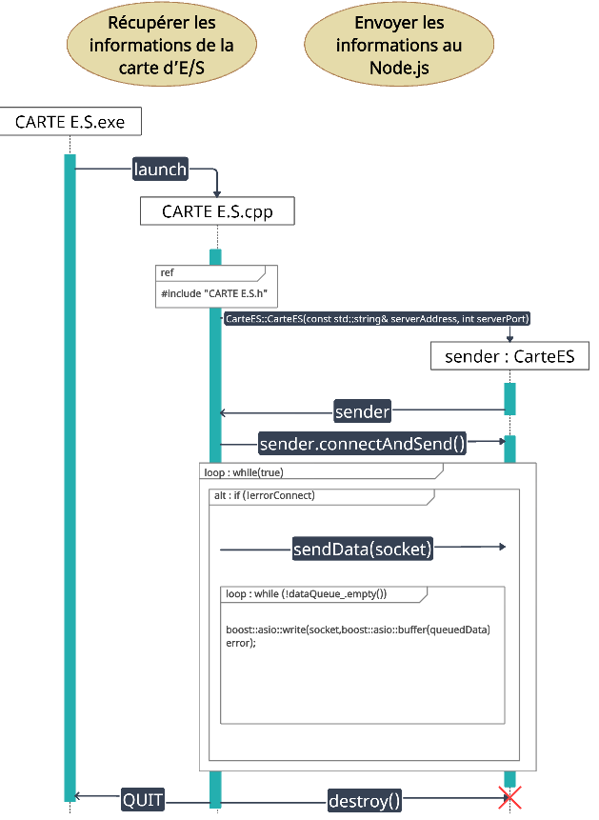
Diagramme de séquence 1

Slide 39
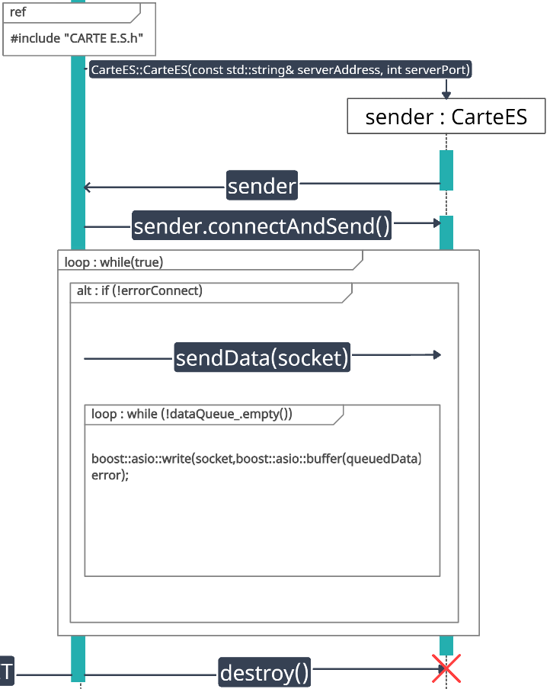
Diagramme de séquence 1

Slide 40
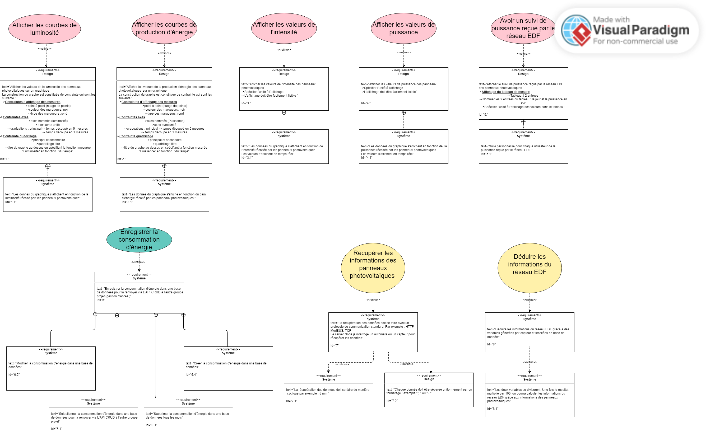

Diagramme des exigences

Slide 41
Diagramme des exigences

Slide 42
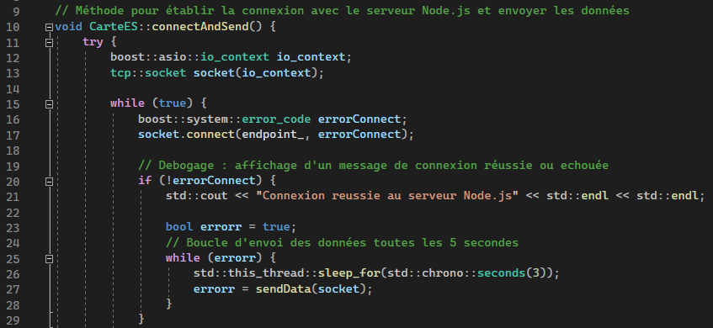
Image du code

Slide 43
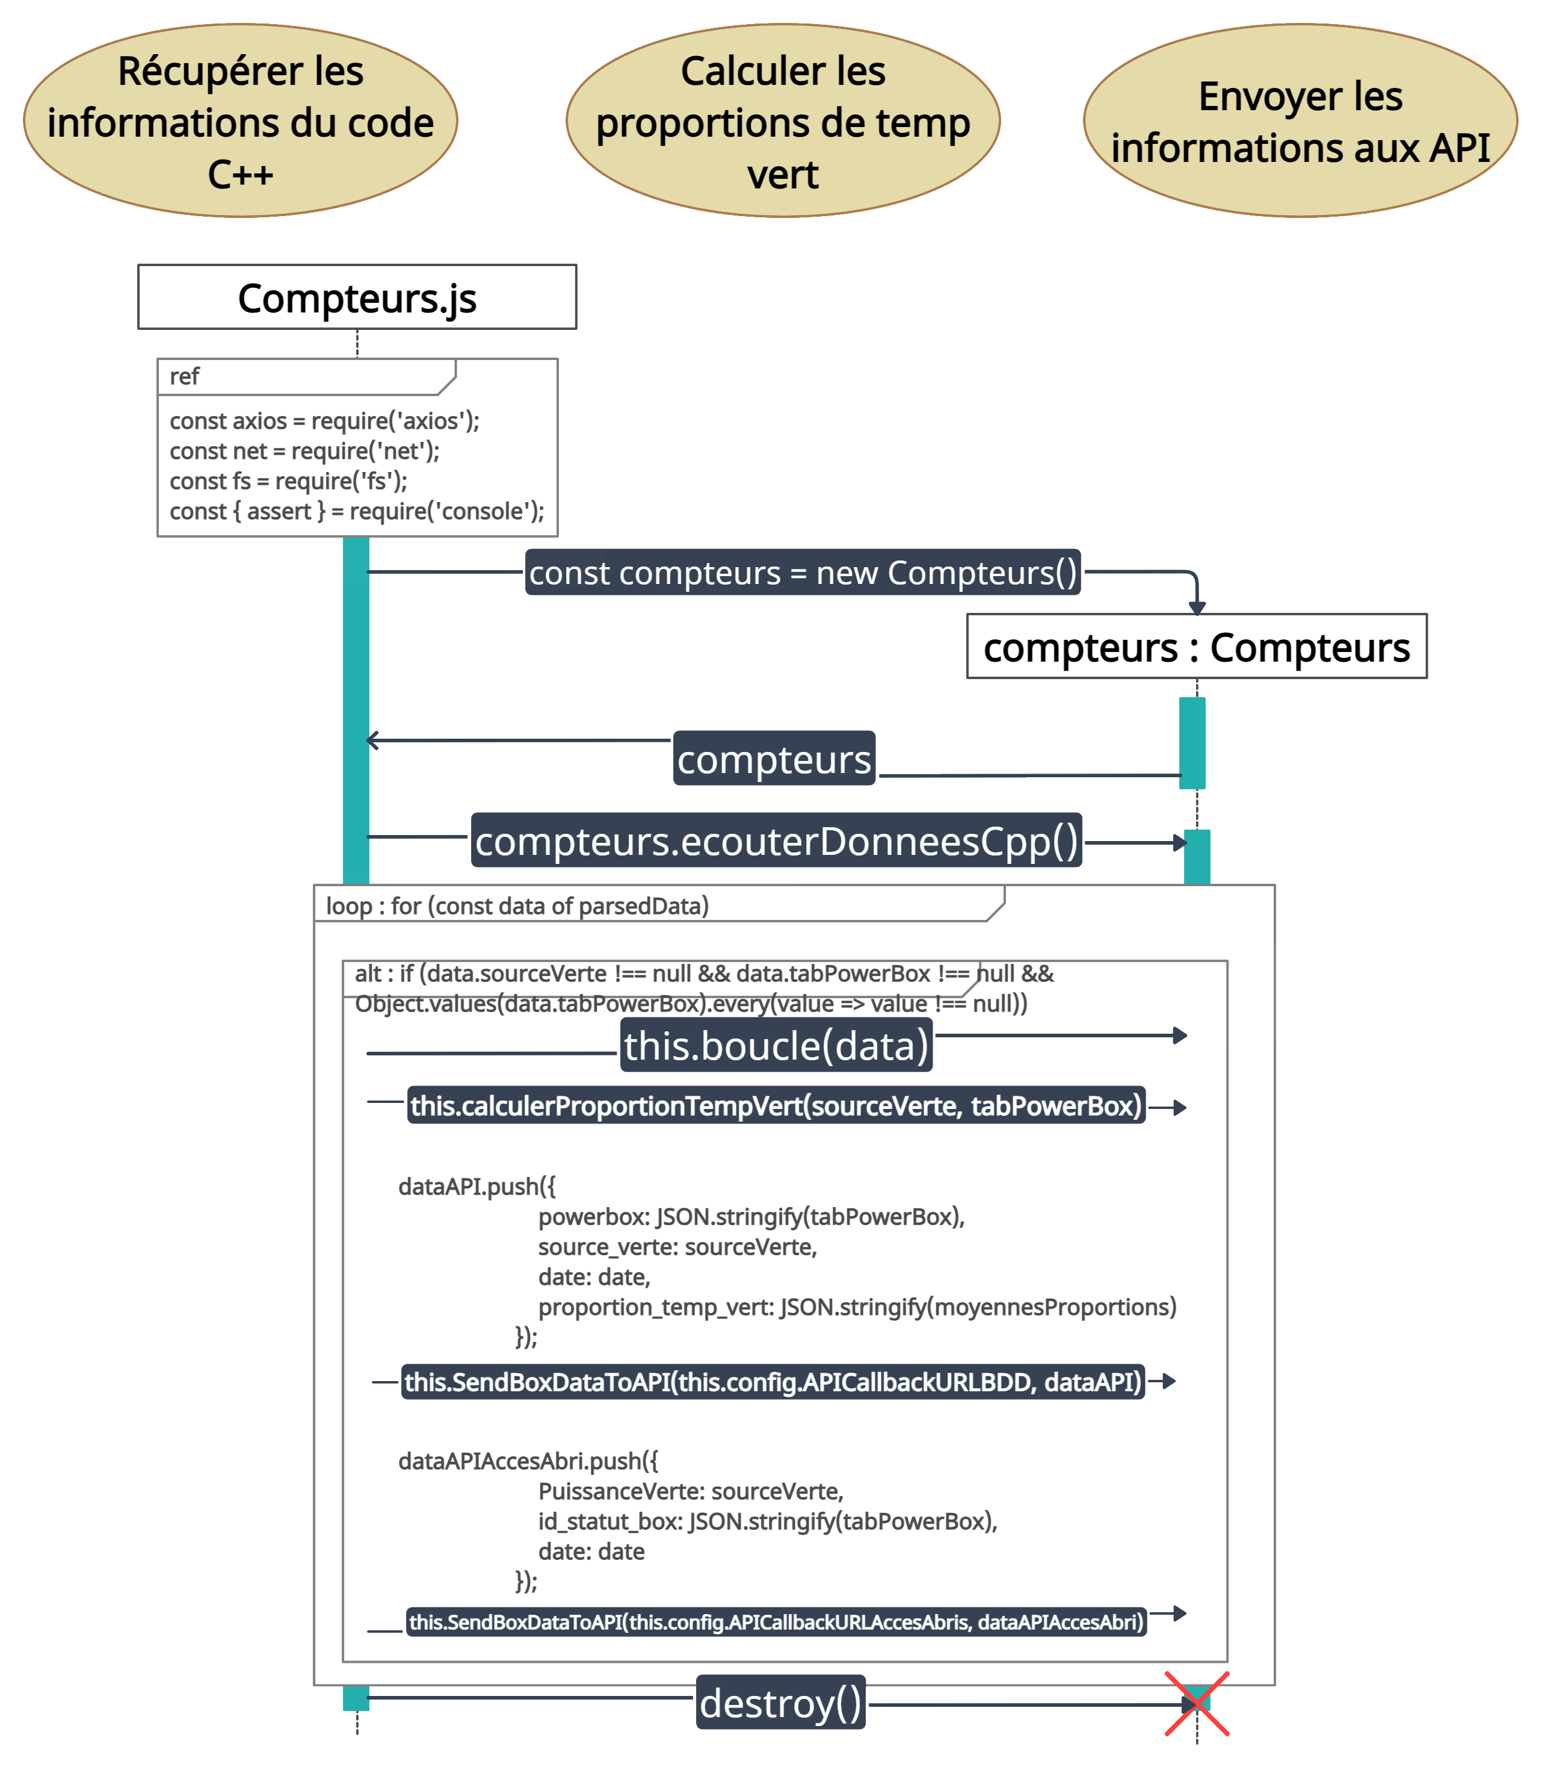
Diagramme de séquence 2

Slide 44
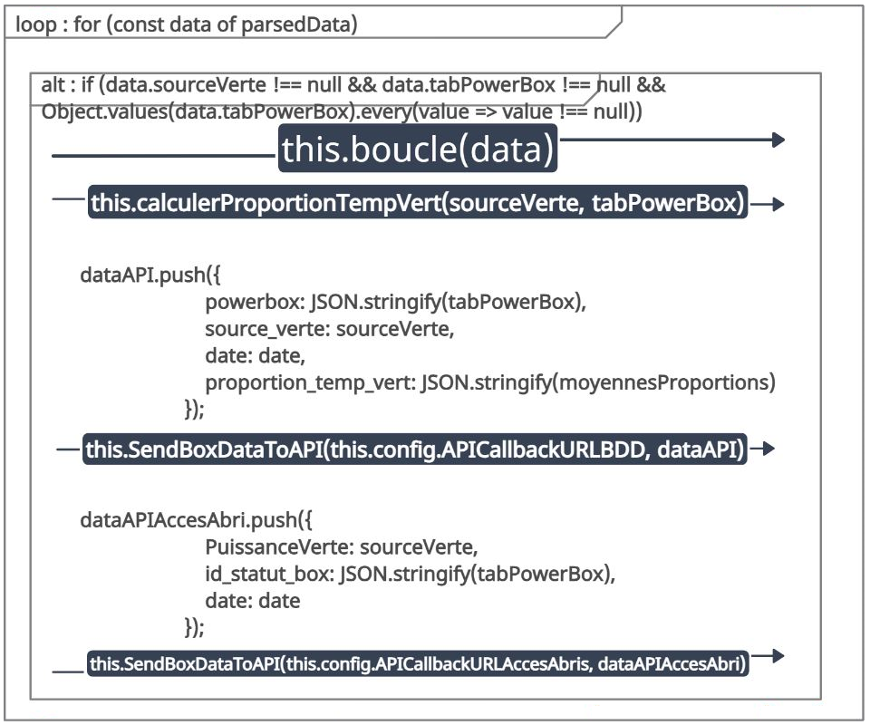
Diagramme de séquence 2

Slide 45
Diagramme des exigences

Slide 46
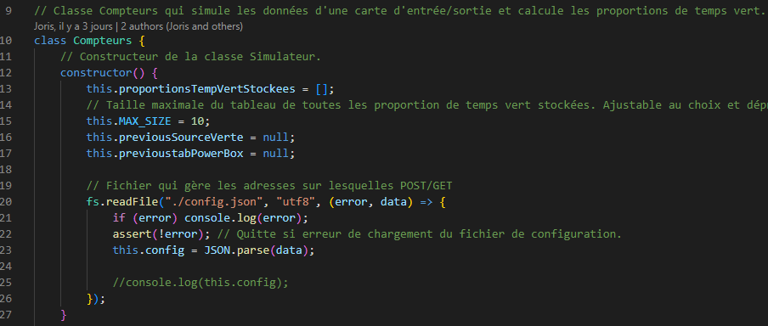
Image du code 2

Slide 47
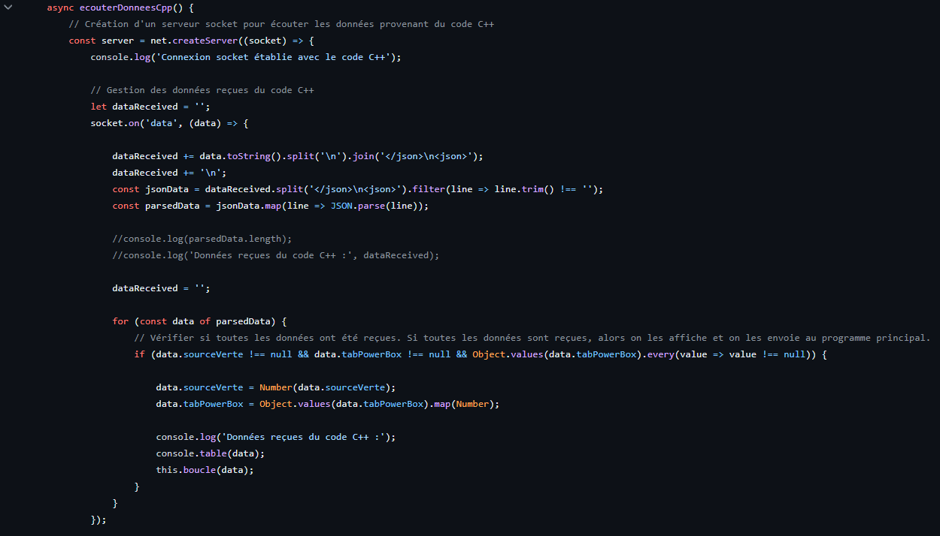

Partie 3
Démonstration des modules de tests

